Slide 1
Расходные материалы
для гистологии и биопсии

Slide 2
Компания SOVTEСH-представляет собой сложную организованную структуру и включает: - конструирование новейших медицинских изделий и диагностических устройств на высочайшем научно-техническом уровне; - передовое технологическое оборудование; - применение сырья высокого класса; - единая система управления качеством; - выпуск индивидуальных проектов в строгом соответствии с приведенной документацией, предоставленной клиентом или разработанной конструкторами; - квалифицированный персонал.

Slide 3
Компания SOVTEСH расширила линейку своей продукцией в сфере гистологии и биопсии с целью повышения качества патологоанатомических исследований и обеспечения широкого ассортимента инструментов для подготовки гистологических и биопсийных образцов (ткани человека или животных) от фиксации до встраивания. Специалистам в области гистологической технологии и микроскопической техники для сохранности образца во время проводки, заливки и микротомирования Компания SOVTEСH предлагает различные виды расходных материалов для гистологии и биопсии.

Slide 4
Гистологическая кассета с соединенной крышкой Изделие предназначено для использования в лаборатории для поддержки и содержания клинических образцов ткани, при проводке и заливке материала с целью обеспечения возможности их обработки: фиксации (заливки в парафине), дегидратации, инфильтрации в ходе подготовки к последующему цитологическому или гистологическому исследованию и хранению. При заливке кассета выполняет роль основания блока. Одноразовые пластиковые кассеты содержат образцы тканей во время процесса встраивания, а также в файле для хранения. Изделие представляет собой контейнер из синтетического полимера с крышкой и дренажными отверстиями для максимизации воздействия жидкости на содержимое. Отлитые из специального полимера высокой плотности, эти кассеты надежно удерживают образцы в жидкости и полностью устойчивы к химическому воздействию гистологических растворителей, нагреву, микроволновому излучению, ультразвуку, органическим растворителям, декальцификаторам, кислотам и щелочам. Эффективные проточные отверстия обеспечивают максимальный обмен жидкостью и надлежащий дренаж. Имеется наклонная поверхность для маркировки, что позволяет идентифицировать образцы на всех этапах встраивания и долгое время после этого в архивах. Могут использоваться в автоматах проводки и применяться с принтером для маркировки гистологических кассет. Разные варианты цветового исполнения.

Slide 5
Гистологическая кассета с соединенной крышкой Технические характеристики: Материал — полиацеталь Размеры — 40*28,5*6 мм Размер отверстий — 5*1 мм Крышка — отрывная Угол наклона поверхности для записи — 45° Допустимая температура — от -40 °C до +90 °C Цвет — белый, желтый, зеленый, голубой, розовый, оранжевый, фиолетовый, серый Совместимы с принтерами — Primera, Leica IPC, Sakura Smart Write, Sakura Auto Write, Упаковка — диспенсер из картона с фронтальным отверстием для удобства использовании

Slide 6
Биопсийная кассета с соединенной крышкой Изделие предназначено для использования в лаборатории для поддержки и содержания клинических образцов ткани, при проводке и заливке материала с целью обеспечения возможности их обработки: фиксации (заливки в парафине), дегидратации, инфильтрации в ходе подготовки к последующему цитологическому или гистологическому исследованию и хранению. При заливке кассета выполняет роль основания блока. Одноразовые пластиковые кассеты содержат образцы тканей во время процесса встраивания, а также в файле для хранения. Изделие представляет собой контейнер из синтетического полимера с крышкой и дренажными отверстиями для максимизации воздействия жидкости на содержимое. Отлитые из специального полимера высокой плотности, эти кассеты надежно удерживают образцы в жидкости и полностью устойчивы к химическому воздействию гистологических растворителей, нагреву, микроволновому излучению, ультразвуку, органическим растворителям, декальцификаторам, кислотам и щелочам. Эффективные проточные отверстия обеспечивают максимальный обмен жидкостью и надлежащий дренаж. Эти кассеты используются при проводке малого по размеру материала. Имеется наклонная поверхность для маркировки, что позволяет идентифицировать образцы на всех этапах встраивания и долгое время после этого в архивах. Могут использоваться в автоматах проводки и применяться с принтером для маркировки гистологических кассет. Разные варианты цветового исполнения.

Slide 7
Биопсийная кассета с соединенной крышкой Технические характеристики: Материал — полиацеталь Размеры — 40*28,5*6 мм Размер отверстий — 1*1 мм Крышка — отрывная Угол наклона поверхности для записи — 45° Допустимая температура — от -40 °C до +90 °C Цвет — белый, желтый, зеленый, голубой, розовый, оранжевый, фиолетовый, серый Совместимы с принтерами — Primera, Leica IPC, Sakura Smart Write, Sakura Auto Write Упаковка — диспенсер из картона с фронтальным отверстием для удобства использования

Slide 8
Гистологическая кассета с петлевым креплением Изделие предназначено для использования в лаборатории для поддержки и содержания клинических образцов ткани, при проводке и заливке материала с целью обеспечения возможности их обработки: фиксации (заливки в парафине), дегидратации, инфильтрации в ходе подготовки к последующему цитологическому или гистологическому исследованию и хранению. Одноразовые пластиковые кассеты удерживают образцы тканей во время обработки и заливки, а также при хранении. Изделие представляет собой контейнер из синтетического полимера с крышкой и дренажными отверстиями для максимизации воздействия жидкости на содержимое. Отлитые из специального полимера высокой плотности, эти кассеты надежно удерживают образцы в жидкости и полностью устойчивы к химическому воздействию гистологических растворителей, нагреву, микроволновому излучению, ультразвуку, органическим растворителям, декальцификаторам, кислотам и щелочам. Эта новая модель отличается особым шарниром, удерживающим вместе основание и крышку. Этот шарнир позволяет открывать и закрывать кассеты так часто, как это необходимо. Крышку можно легко снять и снова установить обратно без опасности потери образца, без нарушения конструкции. Процедуру можно проводить многократно без потери надежности соединения основания и крышки. Крышки можно открывать и закрывать столько раз, сколько необходимо, и они всегда надежно запираются. Имеется наклонная поверхность для маркировки, что позволяет идентифицировать образцы на всех этапах встраивания и долгое время после этого в архивах. Могут использоваться в автоматах проводки и применяться с Принтером для маркировки гистологических кассет.

Slide 9
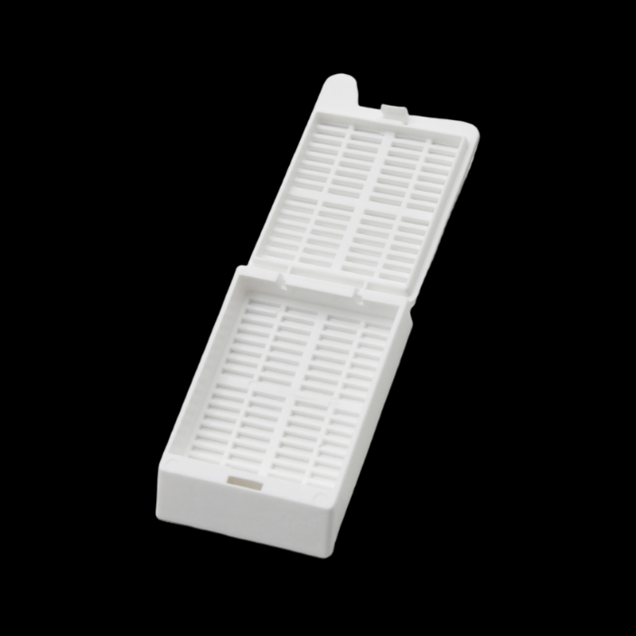
Гистологическая кассета с петлевым креплением Технические характеристики: Материал — Полиацеталь Размеры — 40*28,5*6 мм Размер отверстий — 5*1 мм Допустимая температура — от -40 ° C до +90 ° C Угол наклона поверхности для записи — 45° Крышка — откидывающаяся, на шарнире Цвет — белый, желтый, зеленый, голубой, розовый, оранжевый, фиолетовый, серый Совместимы с принтером — Thermo PrintMate, Sakura Auto Write, Dakewe SurePrint C100 Упаковка — диспенсер из картона с фронтальным отверстием для удобства использования

Slide 10
Гистологическая кассета 4-секционная Изделие предназначено для использования в лаборатории для поддержки и содержания клинических образцов ткани, при проводке и заливке материала с целью обеспечения возможности их обработки: фиксации (заливки в парафине), дегидратации, инфильтрации в ходе подготовки к последующему цитологическому или гистологическому исследованию и хранению. Изделие представляет собой контейнер из синтетического полимера с крышкой и дренажными отверстиями для максимизации воздействия жидкости на содержимое. Отлитые из специального полимера высокой плотности, эти кассеты надежно удерживают образцы в жидкости и полностью устойчивы к химическому воздействию гистологических растворителей, нагреву, микроволновому излучению, ультразвуку, органическим растворителям, декальцификаторам, кислотам и щелочам. Эффективные проточные отверстия обеспечивают максимальный обмен жидкостью и надлежащий дренаж. В кассетах есть четыре квадратных отсека размером 12*13 мм каждое. Крепление крышки к основанию: конструктивные выступы на крышке кассеты позволяют многократно открывать и закрывать кассету без отрыва крышки от основания. Так же за счет выступов крышка легко может быть отсоединена от корпуса без нарушения конструкции и так же присоединена обратно. Процедуру можно проводить многократно без потери надежности соединения основания и крышки. Защелкивающийся замок расположен на задней стороне кассеты (противоположно поверхности для маркировки). Крышка и основание имеют отверстия для максимального обмена жидкости. Имеется наклонная поверхность для маркировки, что позволяет идентифицировать образцы на всех этапах.

Slide 11
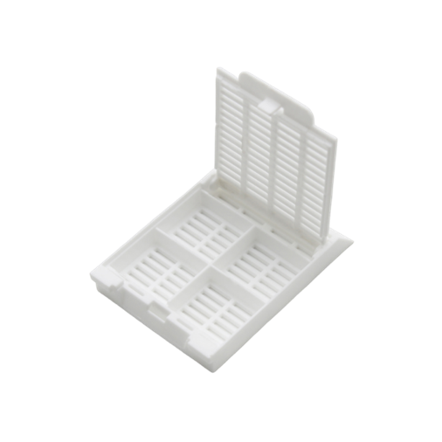
Гистологическая кассета 4-секционная Технические характеристики: Материал — полиацеталь Размеры — 40*28,5*6 мм Размер секций — 13*12 мм Допустимая температура — от -40 °C до +90 °C Угол наклона поверхности для записи — 45° Цвет — белый, желтый, зеленый, голубой, розовый, оранжевый, фиолетовый, серый Совместимы с принтером — Thermo PrintMate, Sakura Auto Write, Dakewe SurePrint C100 Упаковка — диспенсер из картона с фронтальным открытием для удобства использования

Slide 12
Заливочные кольца Заливочные кольца используются на этапе заливки материала в парафиновый блок. Кольца довольно точно формируют парафиновый блок во взаимодействии с заливочной формой, что при использовании исключает необходимость приклеивать блок на деревянную основу. Дополнительный парафин заливается в основную форму, чтобы закрепить кольцо на тканевом блоке. Зажимное кольцо надежно удерживает образец ткани в адаптере патрона микротома для разделения и затем идентифицирует образец во время хранения. Материал колец полностью устойчив к химическому воздействию гистологических растворителей, нагреву, микроволновому излучению, ультразвуку, органическим растворителям, декальцификаторам, кислотам и щелочам. Разные варианты цветового исполнения помогают быстро идентифицировать процессы работ.

Slide 13
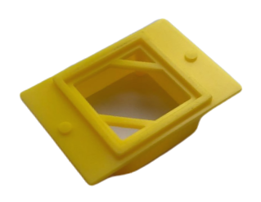
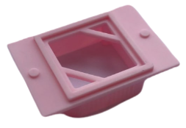
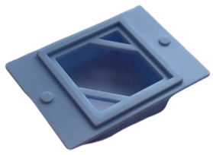
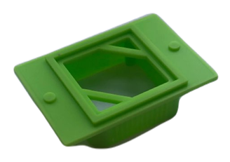
Заливочные кольца Технические характеристики: Материал — ABP-PS Размеры — 40*27 мм Температура — от -20 ℃ до +80 ℃ Цвет — белый, желтый, зеленый, голубой, розовый Упаковка — диспенсер из картона с фронтальным отверстием для удобства использования

Slide 14
Биопсийные прокладки Биопсийные прокладки для вложения в кассеты исключают потерю мелких образцов при проводке и используются для удержания биопсий на месте. В процессе использования прокладки не деформируются и не теряют цвет. Материал устойчив к агрессивным химическим веществам, используемым в гистологической лаборатории. Фильтры влагопроницаемы и обеспечивают свободную циркуляцию реагентов, без рисков потери фрагментов ткани. Образцы биопсии помещаются между двумя прокладками в виде «сэндвича» и помещаются в кассеты с металлическими или пластиковыми крышками.

Slide 15
Биопсийные прокладки Технические характеристики: Материал — Пенополиуретан Размер —30*25 до 3 мм Цвет — голубой,белый

Slide 16
Гистологические заливочные формы из пластика Одноразовые базовые формы просты и удобны в эксплуатации. Благодаря специально разработанному пластиковому материалу они обеспечивают отличный теплообмен. Предназначены для заливки образцов материала гистологической парафиновой средой и работы с кассетами, заливочными кольцами для создания блоков для дальнейшего приготовления срезов на микротомах. Формы имеют различный размер рабочей камеры. Выбор размера зависит от размера гистологического материала.

Slide 17
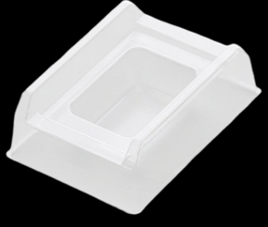
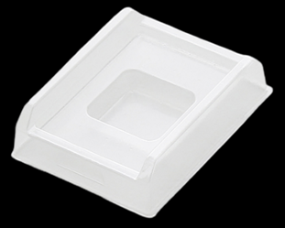
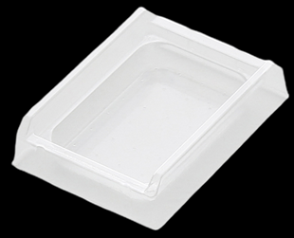
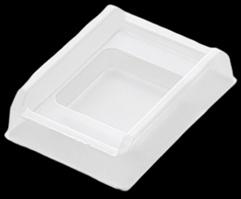
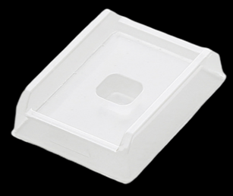
Гистологические заливочные формы из пластика Технические характеристики: Материал — поливинилхлорид PVC Размеры — 50*37*12 мм Внутренние размеры — 7*7*5 мм; 17*17*5 мм; 25*25*5 мм; 37*24*5 мм; 25*32*5 мм; 25*40*5 мм. Размеры — 50*37*18 мм Внутренние размеры — 30*20*12 мм Упаковка — диспенсер из картона с фронтальным открытием для удобства использования

Slide 18
Гистологические заливочные формы из нержавеющей стали Размеры этих заливочных форм подходят для большинства кассет. Превосходный теплообмен. Эти формы предназначены для всех применений при заливке образцов со всеми стилями заливных колец и кассет гистологической парафиновой средой и создания блоков для дальнейшего приготовления срезов на микротомах. Изготовлены из высококачественной нержавеющей стали для оптимальной теплопроводимости, формы имеют отполированную поверхность для легкого удаления парафиновых блоков. Химически и температурно устойчивы. Форма имеет 2 вертикальные стенки по сторонам для устойчивости в процессе работы. Нестерильные. Имеют долгий срок службы. Особые условия хранения не требуются. Форма многократного применения.

Slide 19
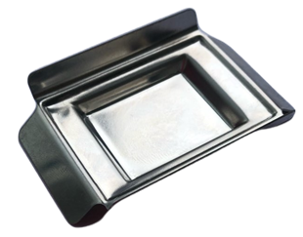
Гистологические заливочные формы из нержавеющей стали Технические характеристики: Материал — Нержавеющая сталь Размеры — 52*35*11 мм Внутренние размеры — 30*24*6 мм

Slide 20
Универсальные этикетки для стекол Универсальные этикетки позволяют лабораториям получать преимущества безошибочной идентификации образцов в большем количестве процессов и протоколов. Предназначенных для маркировки предметных стекол. Высококачественные, стойкие к растворителям этикетки, позволяющие сохранить целостность данных пациента, записанных на этикетках. Универсальные этикетки адаптированы к принтерам Cognitive.

Slide 21
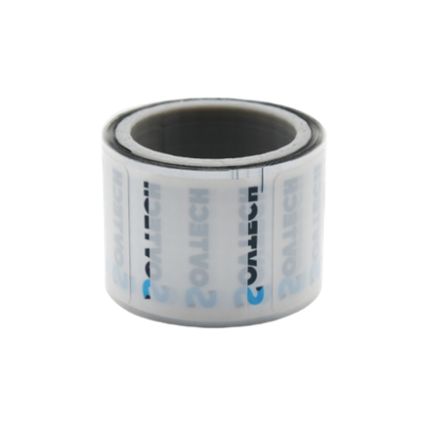
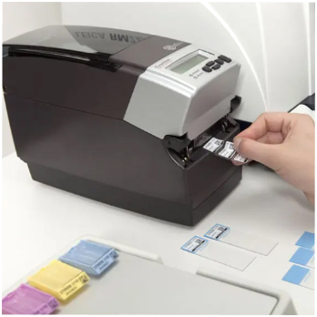
Универсальные этикетки для стекол Технические характеристики: Материал — полиэстер Размер этикеток — 22*15 мм Диаметр втулки — внешний 30 мм, внутренний 25 мм Воздействие температур — от -40 °C до +150 °C Перфорация — есть Цвет — белый глянцевый Разрешение печати — 300 dpi Количество этикеток — 3000 штук

Slide 22
Формочки для заморозки Пластиковые прозрачные криоформы для мелкого биопсийного материала. Форма круглая с язычком. Предназначены для работы на криотоме Cryo3.

Slide 23
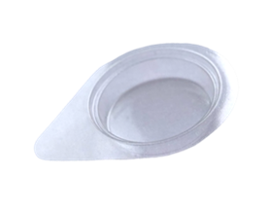
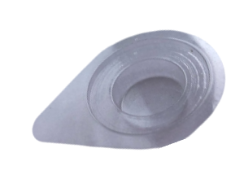
Формочки для заморозки Технические характеристики: Материал — поливинилхлорид PVC Внутренний размер — диаметр 25 мм — стандартные Внутренний размер — диаметр 15 мм — биопсийные Формы упаковываются в диспенсер из картона с фронтальным отверстием для удобства использования

Slide 24
Доска для анатомических образцов Одноразовые доски для вырезки анатомических образцов — полный аналог Диапат. Изготовлены из картона на пенопластовой основе, полностью заменяют доски для вырезки анатомических образцов из других материалов без потери качества. Удобны и просты как в использовании, так и в утилизации. Структура поверхности (мелованное покрытие) препятствует скольжению образца при разрезании. Могут изготавливаться в разных вариантах по макету заказчика. Конфигурация изделия имеет миллиметровую шкалу с цифровой маркировкой: по вертикали — «0, 10, 20, 30, 40, 50, 60, 70, 80, 90, 100, 110», горизонтали – «0, 10, 20, 30, 40, 50, 60, 70, 80, 90, 100, 110, 120, 130, 140», а также окружности разных диаметров – «4 мм, 6 мм, 8 мм, 10 мм, 12 мм, 14 мм» и поле для записи информации.

Slide 25
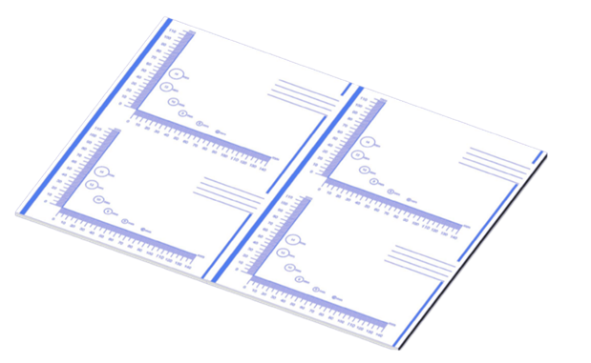
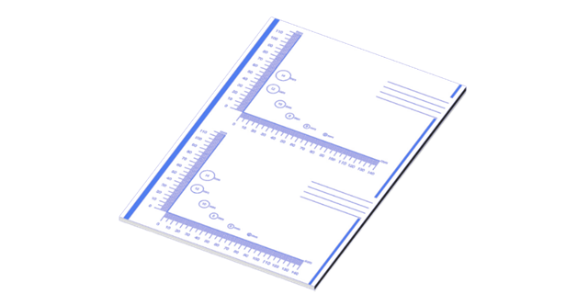
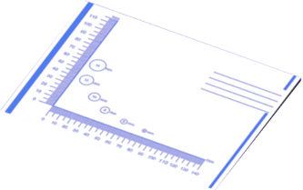
Доска для анатомических образцов Технические характеристики: Размер — 150*200 мм; 200*300 мм; 300*450 мм Упаковка — 20 шт Материал — пенокартон Аналог DIAPATh

Slide 26
Планшет для предметных стёкол Планшет на 10,20 и 40 предметных стёкол используются для повышения надежности и удобства распределения, хранения, транспортировки предметных стекол. Изделие снабжено элементами препятствующим прилипанию стекол к ячейкам и для расположения нескольких штативов в стопку (наложенных один на другой). Химически устойчив, при желании может обрабатываться стандартными дезинфекторами.

Slide 27
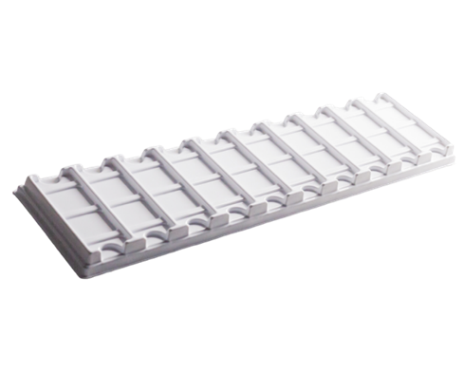
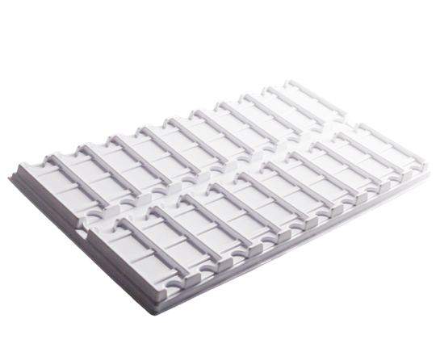
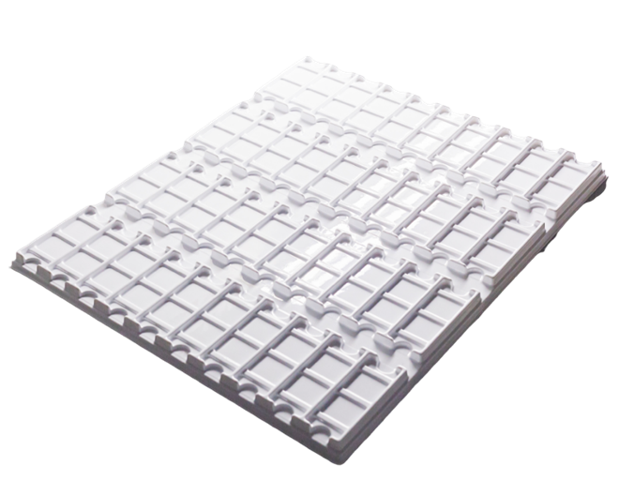
Планшет для предметных стёкол Технические характеристики: Материал — ПВХ Цвет — белый 1.Размер: 333*94*14 мм 2.Размер: 333*191*14 мм 3.Размер: 333*396*14 мм

Slide 28
Бокс картонный для архивирования Предназначены для хранения и транспортировки парафиновых блоков с гистологическим материалом. Оснащены внутренними перегородками. Боксы полностью защищают образцы от физических повреждений. Изготовлены из износостойкого картона. Имеют поле для маркировки.

Slide 29
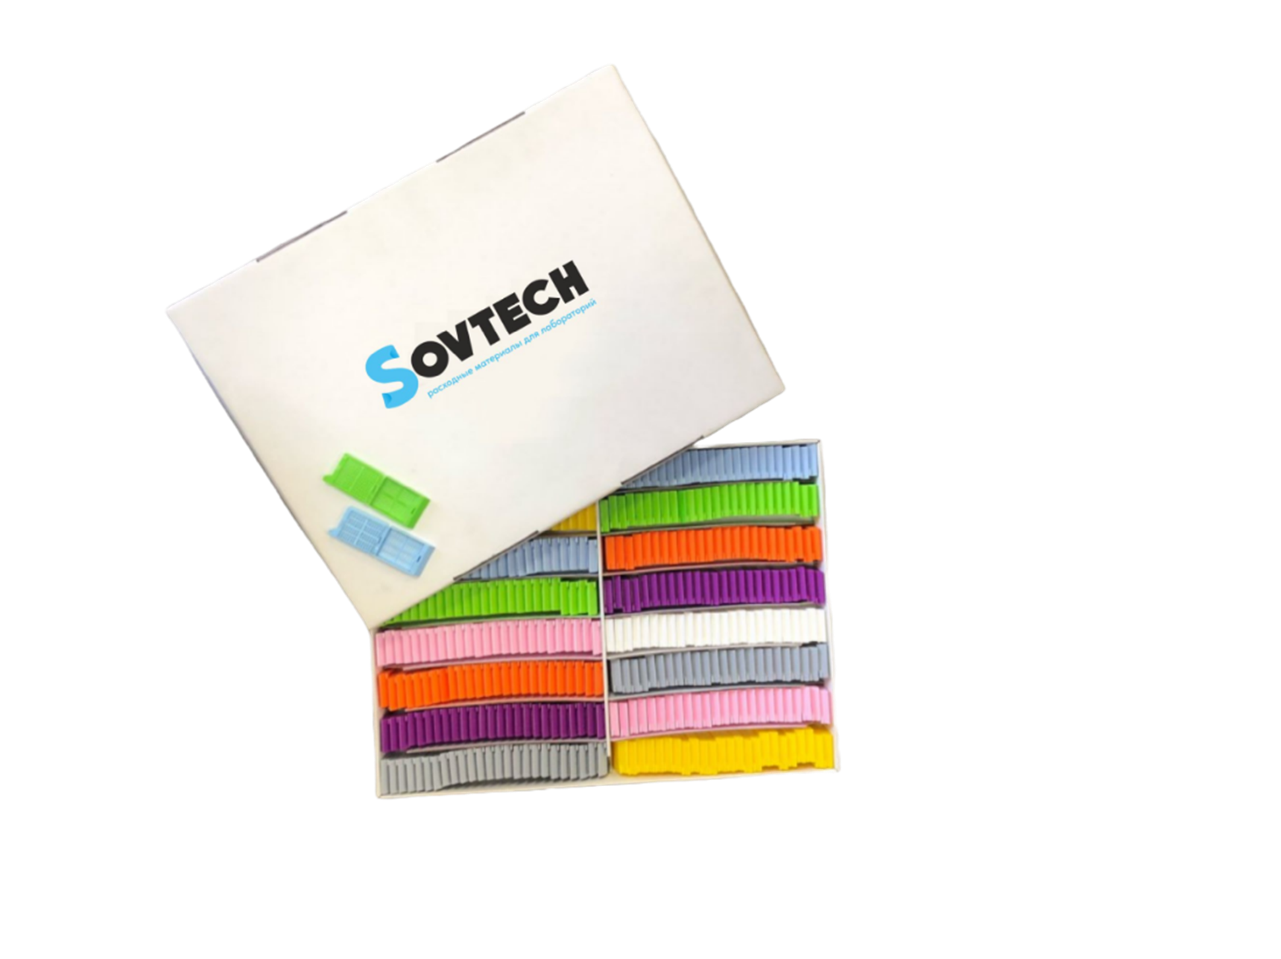
Бокс картонный для архивирования Технические характеристики: Материал — Мелованный картон Размер бокса — 30*45*4,7 см Крышка — Есть Количество секций — 16 Вместимость бокса: -не менее 300 парафиновых блоков на кассетах -не менее 200 парафиновых блоков на кольцах Упаковка — 10 шт.

Slide 30
В современной гистологии применяются разнообразные методы исследования, позволяющие всесторонне изучать процессы развития, строения и функции клеток, тканей и органов. Существует необходимость в обеспечении медицинских организаций качественными медицинскими изделиями отечественного производства, а в первую очередь для обеспечения точности и удобства при проведении лабораторных исследований. Одними из таких являются расходные материалы для гистологии. Качественное взятие биологического материала и дальнейшее проведение исследований является определяющим для получения информативных, корректных и достоверных результатов. При этом расходные материалы для морфологии должны обладать высокими эксплуатационными характеристиками, обеспечивать возможность работы с разной аппаратурой и соответствовать всем требованиям по безопасности. Все изделия протестированы в нескольких лабораториях и показали идентичные результаты с зарубежными оригиналами.

